Slide 1


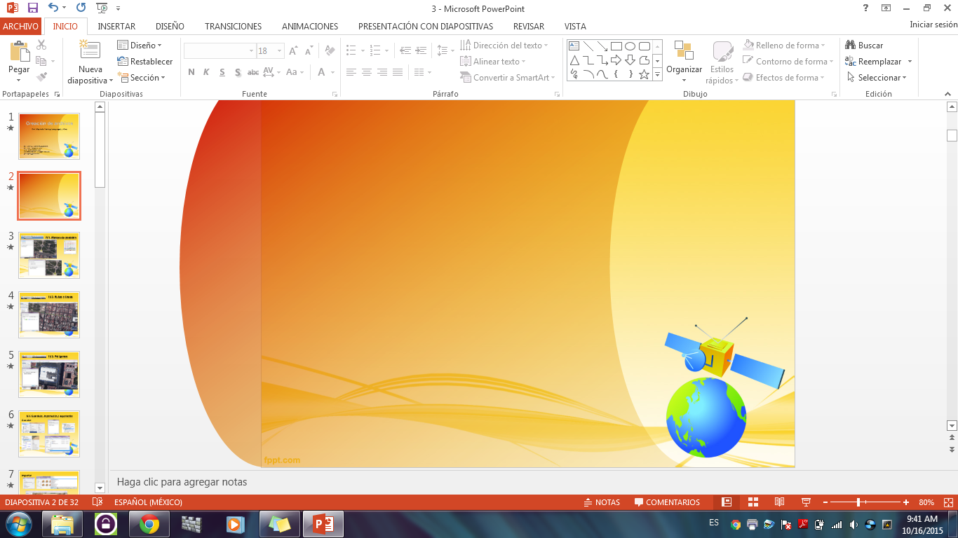
Sobreposición de información y
edición de mapa semipro de Google Earth en Power Point
MC. Alba Lucina Martínez Haros
Departamento de Geología, UNISON alba.mtz.h@gmail.com

Slide 2
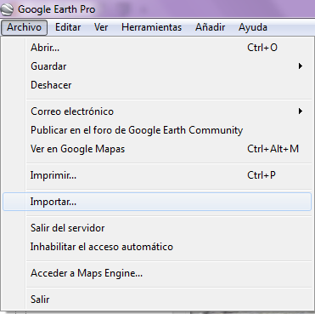
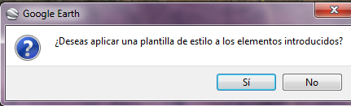
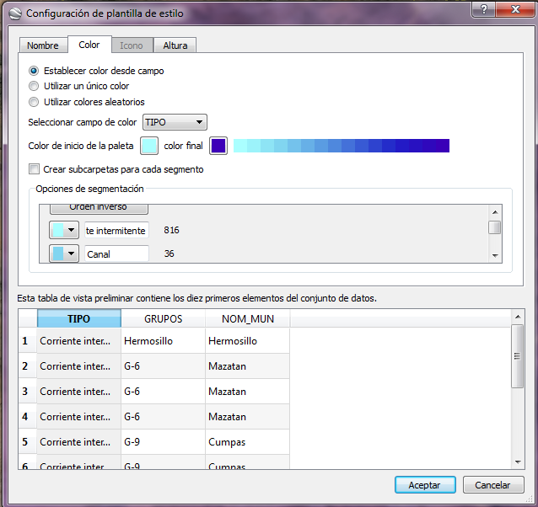
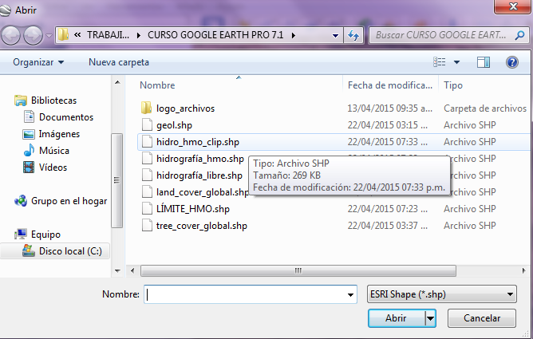
Sobreponga información de otras personas en su área de estudio. (.shp, .lyr, .kml, etc.)
Importe y aplique plantilla

Slide 3
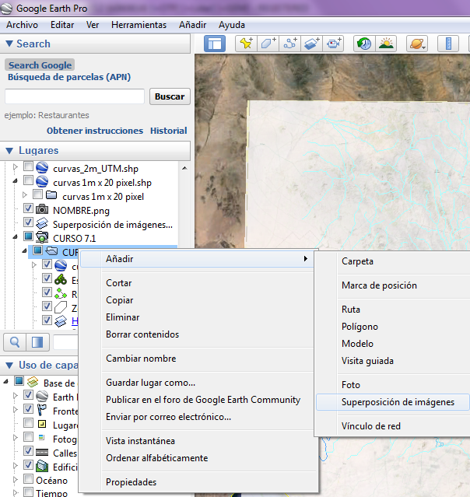
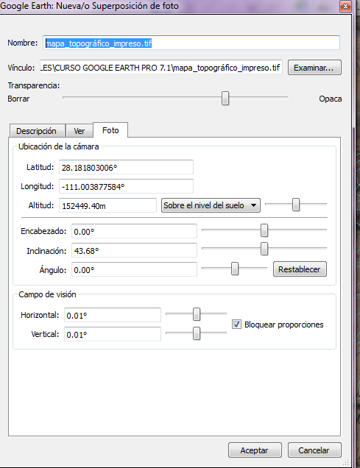
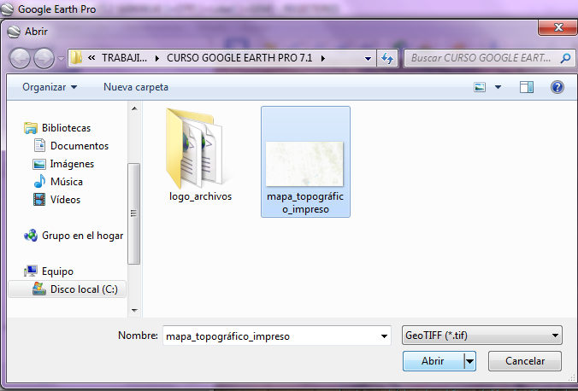
Agregue imágenes georeferenciadas

Slide 4
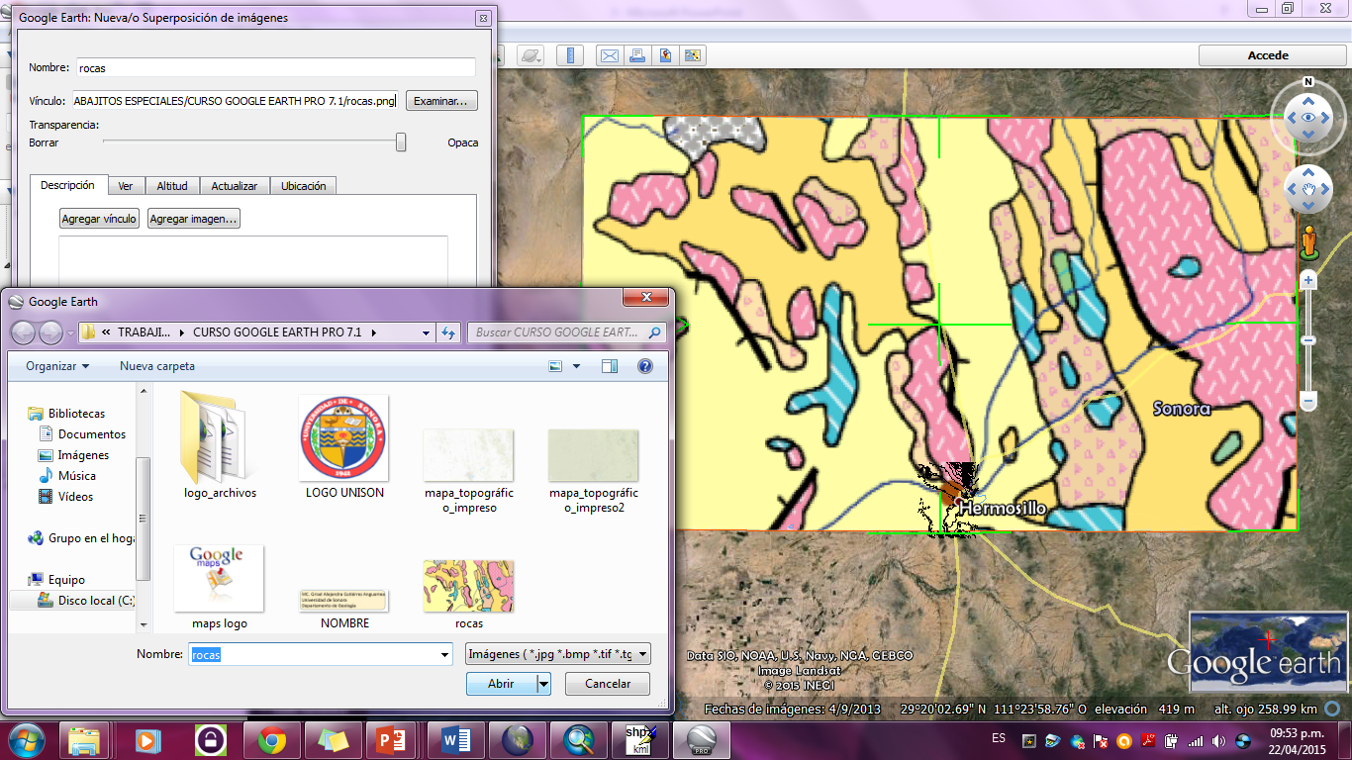
Al hacer una Superposición de imagen centre la fotografía y ajuste los bordes a su área de estudio

Slide 5
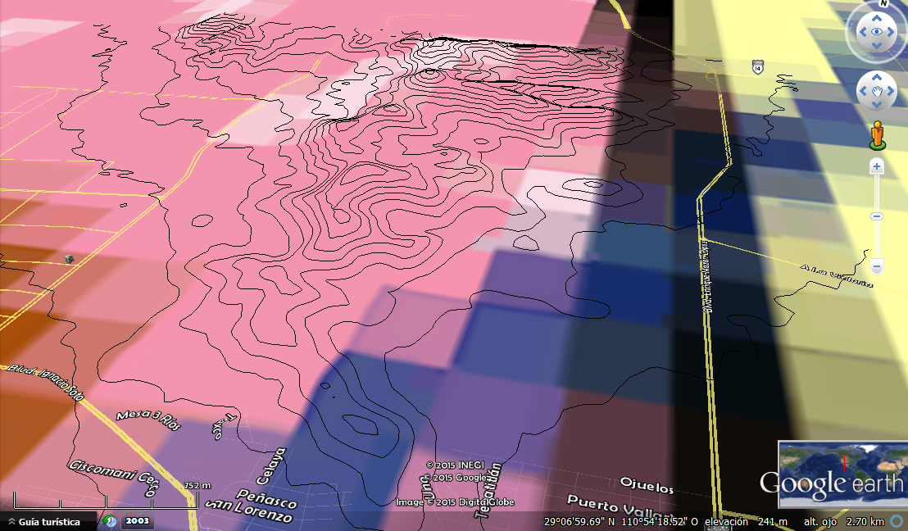
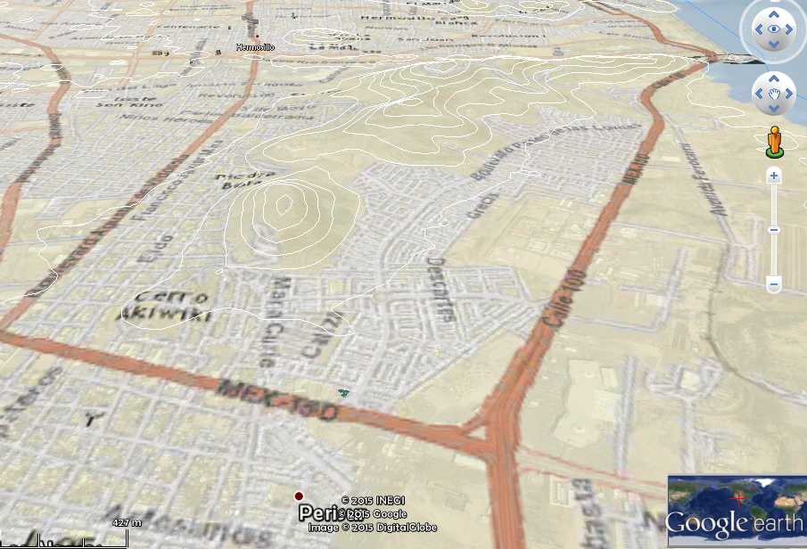
Cuando la imagen superpuesta es demasiado grande es difícil que la misma se integre al perfil del terreno; en cambio, cuando la imagen es de un área relativamente menor, el ajuste en 3D se realiza casi de inmediato.

Slide 6
Edición y exportación
de un mapa semipro
Google Earth ed. en pptx

Slide 7
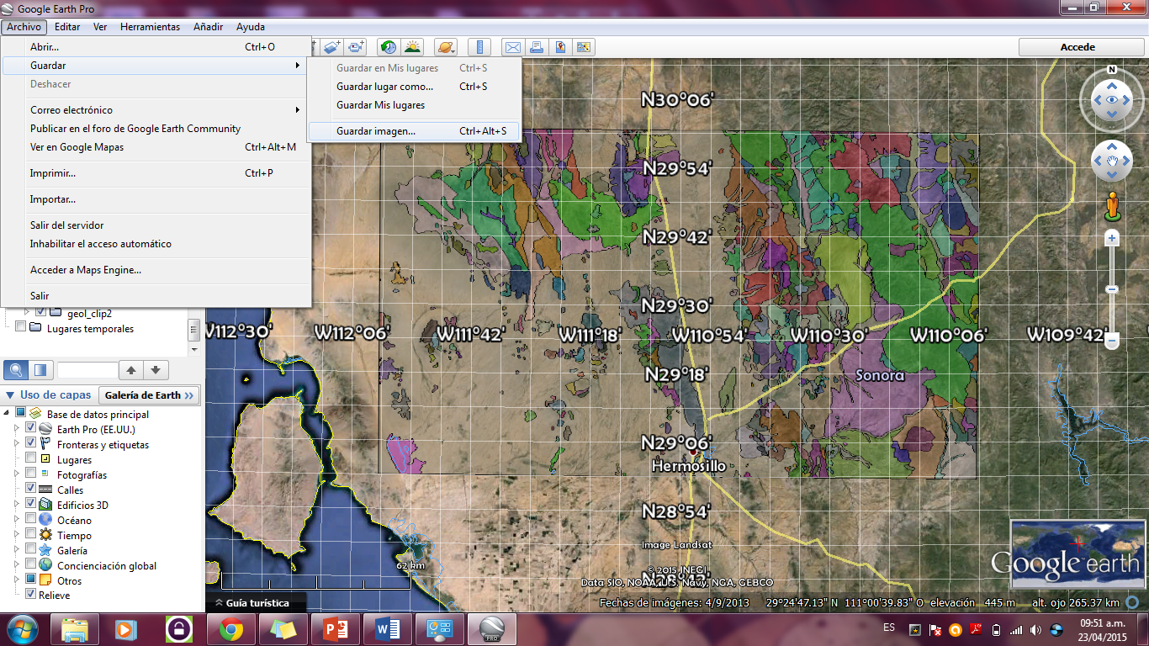
Creación de leyenda
Ordenar los elementos de la simbología
Guardar como imagen la vista en pantalla para que aparezca el formato Mapa; se inserta la leyenda de acuerdo a la información encendida en la Tabla de contenidos

Slide 8
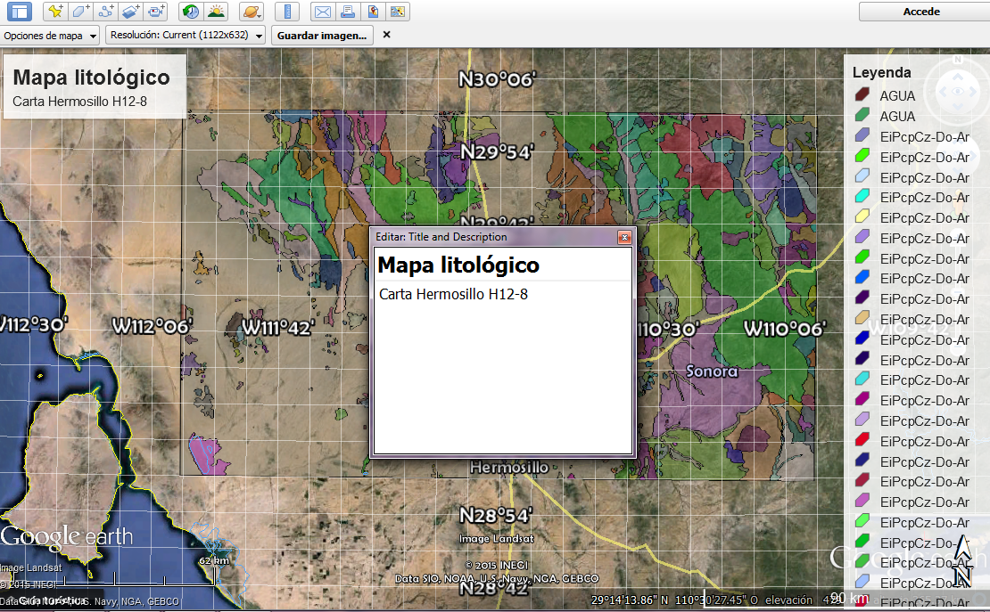
Los elementos del Mapa pueden modificarse dando click en los cuadros y la escala cambia de ubicación, de acuerdo al formato del plano, al igual que el Norte

Slide 9
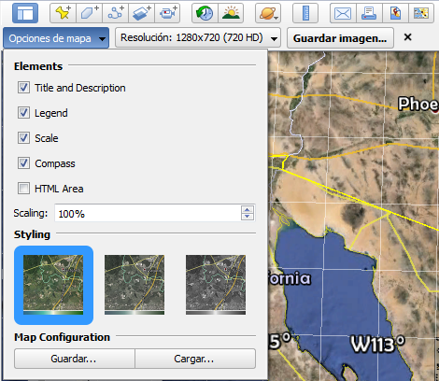
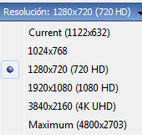
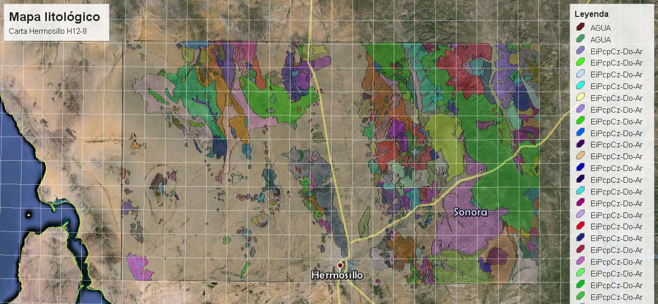
Seleccione el tipo de imagen satelital y la resolución

Slide 10
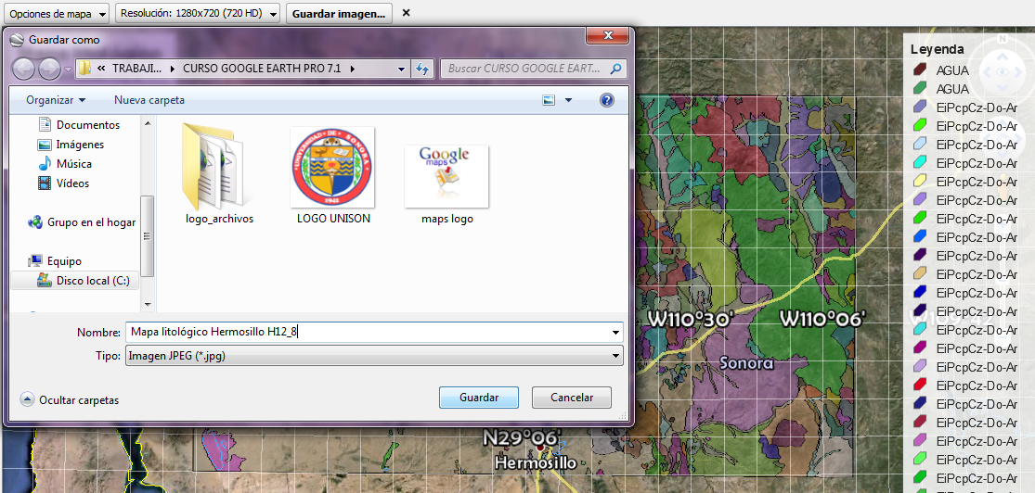
Guarde su Mapa Resultante en un directorio conocido

Slide 11
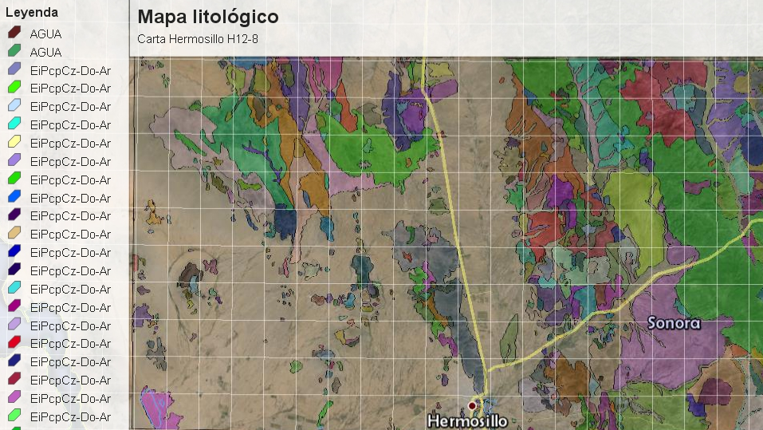
Mapa Resultante
El diseño del Mapa depende de la visión del intérprete; utilizar un editor como Power Point le ayudará a darle un mejor formato a su trabajo. Las opciones son ilimitadas.

Slide 12
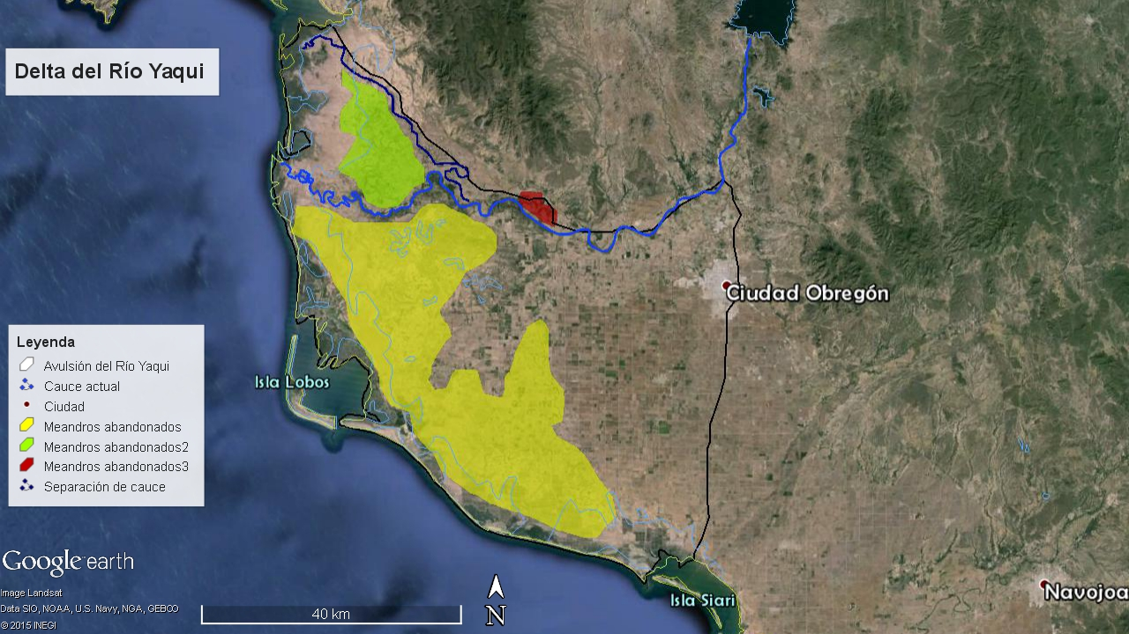
Ejemplo de Mapa exportado directo de Google Earth, esta imagen puede modificarse en Power Point, agregar logos, cuadros de diálogo y exportarse nuevamente como Mapa Final

Slide 13

Insertado de cuadro de diálogos, logos y marco
Mapa Resultante modificado en Power Point
Simbología
Avulsión
Etapa 1
Etapa 2
Etapa 3
Cauce actual
Cauce incipiente
Ciudad
Simbología
Avulsión
Etapa 1
Etapa 2
Etapa 3
Cauce actual
Cauce incipiente
Ciudad
MC. Grisel A. Gutiérrez
Universidad de Sonora
Departamento de Geología

Slide 14
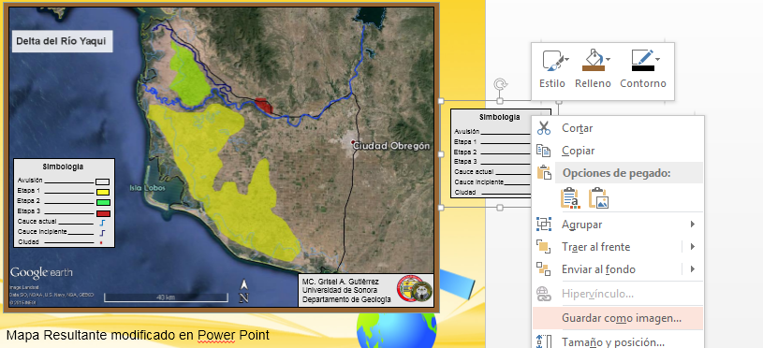
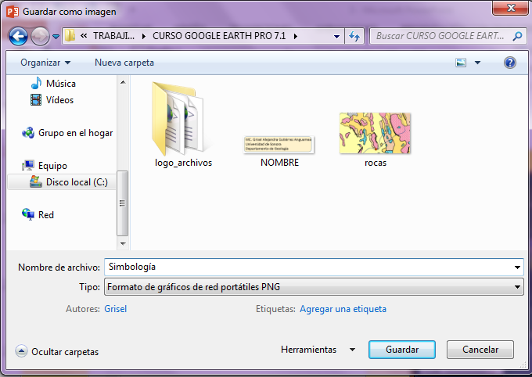
La leyenda modificada en ppt insértela en Google Earth como icono
Guardar en formato PNG para que la imagen no guarde fondo blanco

Slide 15
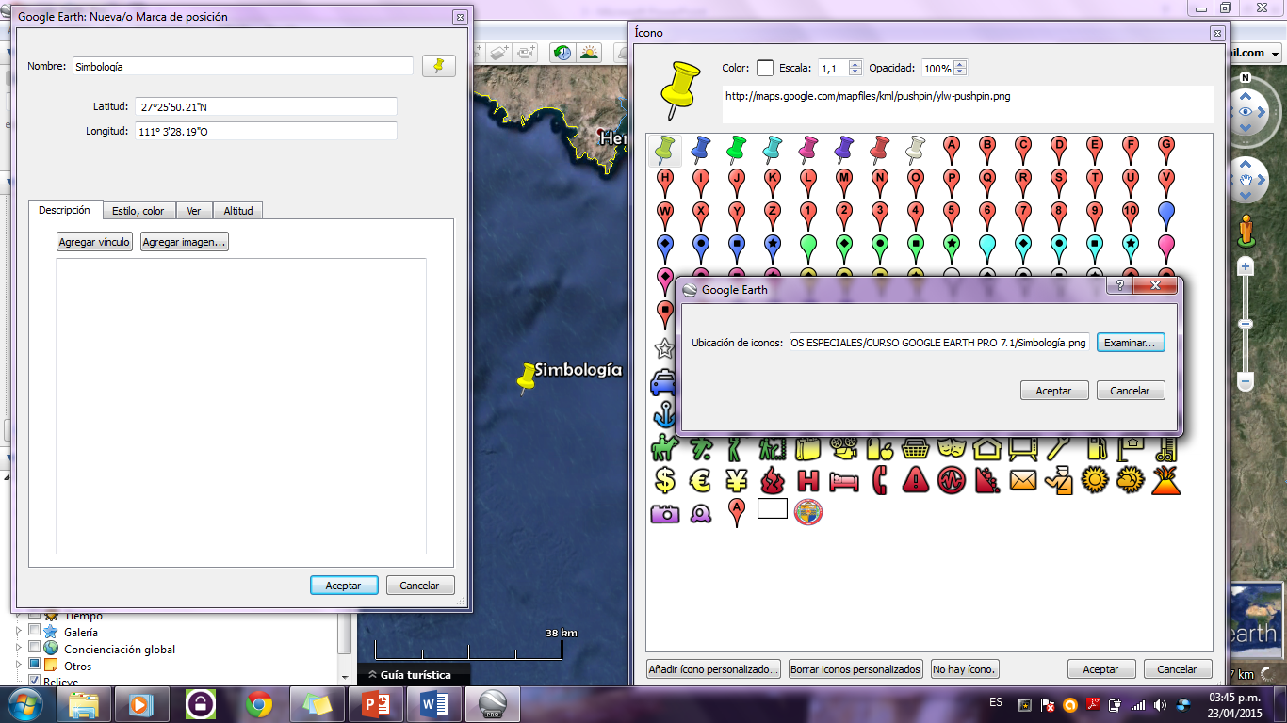
Coloque una Marca de posición en el sitio donde ubicará la Simbología y Añada un ícono personalizado; busque el directorio donde guardó la fotografía (PNG) e inserte.

Slide 16
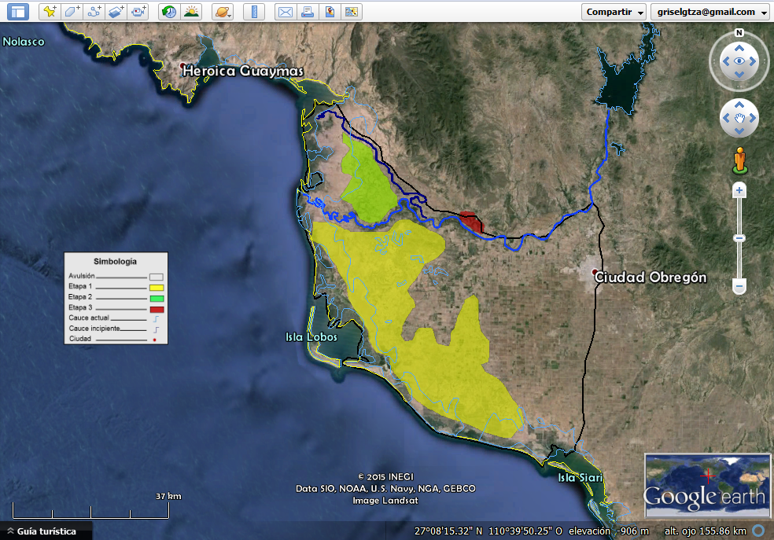
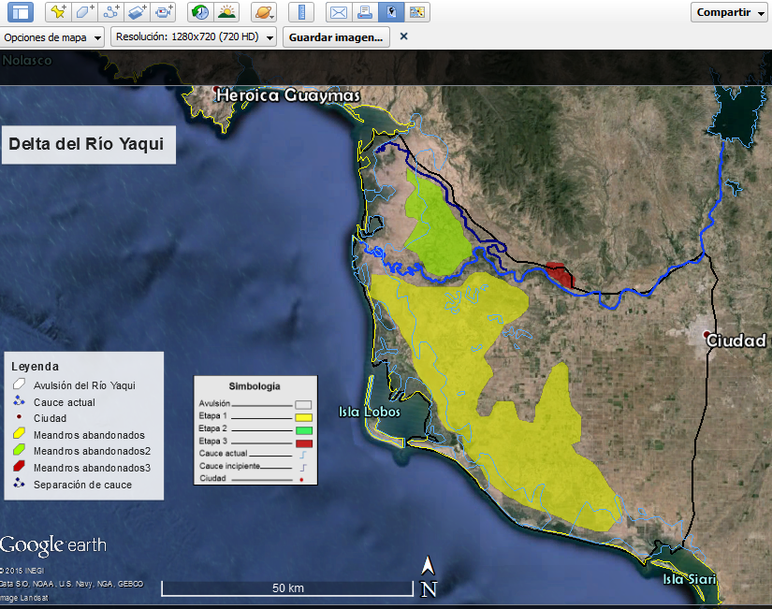
Modifique la Escala del icono y si lo desea elimine la leyenda que le proporciona Google Earth

Slide 17
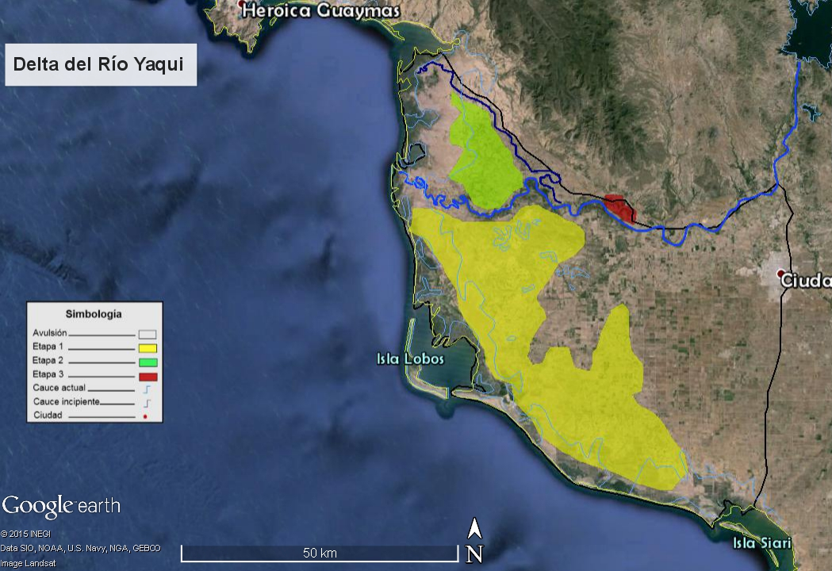

Slide 18
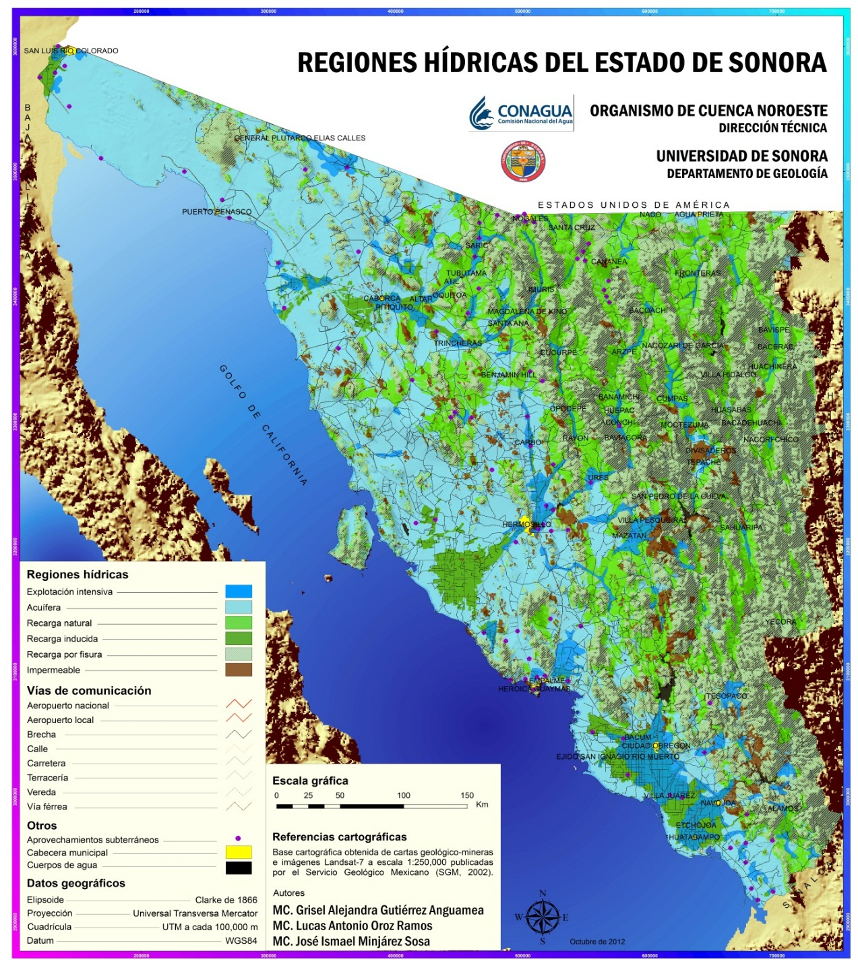

*82 Pozos profundos

Slide 19
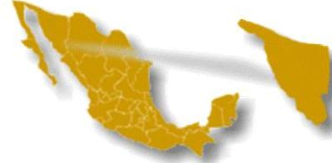
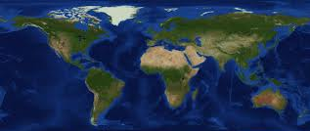
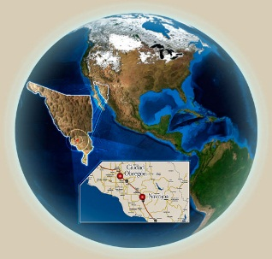
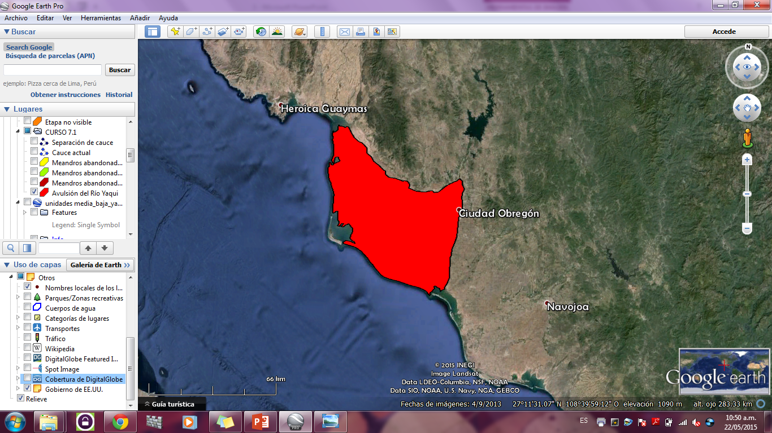

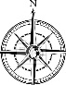

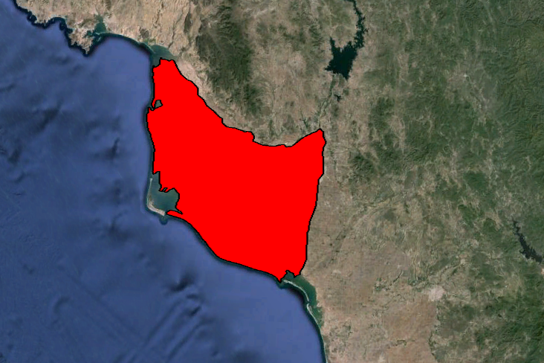
EVENTOS DE MIGRACIÓN EN EL DELTA DEL RÍO YAQUI
El Oviachic
Localización
Cauce incipiente
Etapa 2
Río Yaqui
Simbología
Etapa 3
Simbología
Cauce actual
Avulsión
Etapa 1
Etapa 2
Etapa 3
Cauce actual
Cauce incipiente
Ciudad
Escala y Orientación
0
Etapa 1
30 Km
Referencias
Images Data SIO, NOAA, U.S. NAVY, NGA, GEBOO; c 2015 INEGI
MC. Grisel A. Gutiérrez Anguamea
Universidad de Sonora
Departamento de Geología
N
40 Km
N
40 Km

Slide 20
Comentarios
Se crea una leyenda al importar un archivo y se hace una configuración de plantilla de estilo
Consejos:
Ordenar de manera congruente las capas de información
Utilizar colores que faciliten el manejo de la base de datos, cambiar los estilos de cada elemento
Se puede utilizar un editor para crear una leyenda y guardarla en formato PNG, después importar la imagen a Google Earth o manejarla en el editor, exportar el tema con la vista apropiada y pegar la leyenda. (El formato png facilita el uso de transparencia al importar una imagen)
Se pueden importar logos en formato PNG a Google Earth, letreros, etiquetas; de modo más sencillo, se pueden agregar en ppt.
Crear marcos en ppt, los estilos son ilimitados.

Slide 21
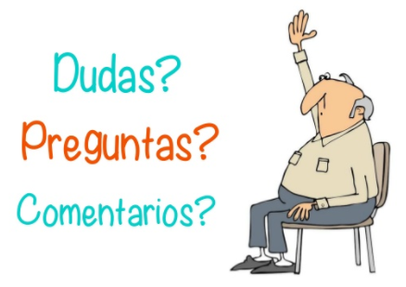
GRACIAS!

